Slide 1
মাল্টিমিডিয়া ক্লাসে
মাল্টিমিডিয়া ক্লাসে
সকলকে শুভেচ্ছা
সকলকে শুভেচ্ছা

Slide 2
পরিচিতি
মো: মিজানুর রহমান মিজান
ICT4E অ্যাম্বাসেডর দিনাজপুর
ও
সিনিয়র শিক্ষক(কম্পিউটার)
মির্জাপুর উচ্চ বিদ্যালয়,
বিরামপুর,দিনাজপুর।
মোবাঃ ০১৭৪০৯৭৯৩৯৭
E-mail: mizan.birampur@gmail.com
শ্রেণীঃ ষষ্ঠ
বিষয়ঃ বিজ্ঞান
অধ্যায়ঃ ছয়
পাঠঃ চোখ
সময়ঃ 50 মিনিট।

Slide 3
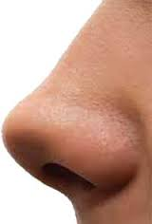
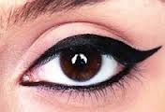
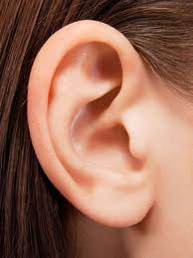
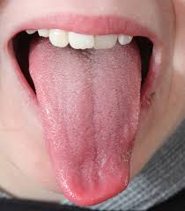
তাহলে বলতো দেখি, চোখ কি ধরণের অঙ্গ?
চোখ দর্শন ইন্দ্রিয় বা সংবেদী অঙ্গ।
আমরা চোখ দিয়ে দেখি।
আমরা কি দিয়ে দেখি?
এই অঙ্গগুলোকে একত্রে সংবেদী অঙ্গ বা পঞ্চ ইন্দ্রিয় বলা হয়।
উপরের ছবিতে তোমরা কি দেখতে পাচ্ছ?
এই অঙ্গগুলোকে একত্রে কি বলা হয়?
মানবদেহের বিভিন্ন অঙ্গ

Slide 4
আজকের পাঠ
চোখ
চোখ

Slide 5
শিখনফল
এই পাঠ শেষে শিক্ষার্থীরা....
১। সংবেদি অঙ্গ কী তা বলতে পারবে;
২। চোখ কি এবং চোখের কয়টি স্তর তা বলতে পারবে;
৩। কিভাবে চোখের যত্ন নেওয়ার তা বলতে পারবে।

Slide 6
যে সব অঙ্গ বাইরের উদ্দীপনায় সাড়া দেয় তাকে সংবেদী অঙ্গ বলে। যেমনঃ চোখ, কান, নাক, জিহ্বা ও ত্বক। এ সব অঙ্গ দিয়ে আমরা দেখি, শুনি, ঘ্রান নিই, খাবারের স্বাদ এবং তাপ চাপ ঠান্ডা গরম অনুভব করি।
প্রশ্নঃ সংবেদী অঙ্গ কি?

Slide 7
 চোখ মানবদেহের অন্যতম প্রধান দর্শনেন্দ্রীয় বা সংবেদী অঙ্গ। চোখ বা অক্ষি দিয়ে পৃথিবীর সকল জিনিস দেখতে পাই। চোখ না থাকলে আমরা কোন কিছু দেখতে পেতাম না। মাথার সামনে দুটো অক্ষি কোটরের মধ্যে এক জোড়া চোখ থাকে। ছয়টি পেশির সাহায্যে প্রতিটি চোখ অক্ষি কোটরে আটকানো থাকে। এই পেশিগুলোর সাহায্যে অক্ষিগোলক নড়াচড়া করানো যায়। আমরা যাকে চোখ অশ্রু বলি তা হলো চোখের পানি।
বলোতো দেখি, চোখ কি ?
আমরা কি দিয়ে দেখি?
 আমরা দর্শন ইন্দ্রিয় বা চোখ দিয়ে দেখি।

Slide 8
একক কাজ
প্রশ্নঃ চোখ কাকে বলে?

Slide 9
চোখ কিভাবে কাজ করে

Slide 10
চোখের গঠন
চোখ
২)কনজাংকটিভা
৩) অক্ষি গোলক
খ)কোরয়েড
১)চোখের পাতা
ক)স্ক্লেরা
গ)রেটিনা

Slide 11
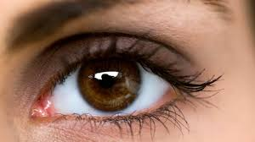
চোখের পাতা
ইহা চোখের বাইরের আবরন।
চোখের পাতা চোখকে খোলা ও বন্ধ রাখে।
ইহা চোখকে ধূলাবালি ও আঘাত থেকে রক্ষা করে।

Slide 12
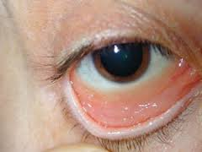
চোখের পাতার ভিতরের অংশ।
এর প্রদাহকে চোখ উঠা বলে।
কনজাংকটিভা
ইহা একটি পাতলা পর্দা।

Slide 13
ইহা গোলাকার বলের মত অংশ।
এতে ৩টি অংশ থাকে।
ইহা চোখের প্রধান উপাদান হিসাবে পরিচিত।
অক্ষিগোলক

Slide 14
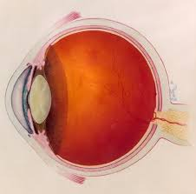
অক্ষিগোলক
স্ক্লেরা
স্ক্লেরাঃ অক্ষি গোলকের বাইরের সাদা, শক্ত ও পাতলা স্তর। এটি চোখের আকৃতি রক্ষা করে।
কর্নিয়া
কর্নিয়াঃ স্ক্লেরার সামনের চকচকে অংশটি। এর ভিতর দিয়ে আলো
চোখের ভিতর ঢোকে।

Slide 15
আইরিশঃ কর্নিয়ার পেছনে কালো গোলাকার পর্দা থাকে,একে আইরিশ বলে। একে আমরা চোখের মণি বলে থাকি।
আইরিশ
লেন্স
পিউপিলঃ
আইরিশের মাঝখানে একটি ছিদ্র থাকে,একে পিউপিল
বলে।
লেন্সঃ পিউপিলের পিছনে একটি দ্বি-উত্তল লেন্স থাকে। লেন্সের মাঝখানের দুই দিক উঁচু আর আগাটা সরু।
পিউপিল

Slide 16
রেটিনা
রেটিনাঃ রেটিনা অক্ষিগোলকের সবচেয়ে ভিতরের স্তর।

Slide 17
জোড়ায় কাজ
প্রশ্নঃ চোখের কয়টি অংশ ও কি কি?

Slide 18
চোখের যত্ন
নিয়মিত সবুজ শাকসবজি ও রঙ্গিন ফলমুল খাওয়া।
ঘুম থেকে উঠে ও বাইরের থেকে আসার পর অবশ্যই পরিস্কার পানি দিয়ে ধুয়ে চোখ দুটি পরিস্কার করা।

Slide 19
চোখের যত্ন
হাত দিয়ে চোখ না চোলকানো এবং
হাত দিয়ে চোখ মোছার পরিবর্তে পরিষ্কার কাপড় ব্যবহার করা।
রোদ্রের তাপ থেকে চোখকে রক্ষা করা।

Slide 20
দলীয় কাজ
প্রশ্নঃ কিভাবে চোখের যত্ন নেওয়া যায়?

Slide 21
মূল্যায়ন
১। সংবেদি অঙ্গ কি?
২। চোখ বলতে কি বোঝ?
৩। চোখের কয়টি অংশ?
৪। কিভাবে চোখে যত্ন নেওয়া যায়?
৫। কিভাবে চোখ ভাল রাখা উপায় বল?

Slide 22
বাড়ির কাজ
প্রশ্নঃ চোখের চিহ্নিত চিত্র অংকন করে আনবে।

Slide 23
সকলকে ধন্যবাদ
সকলকে ধন্যবাদ
আবার দেখা হবে।
আবার দেখা হবে।

